Slide 1
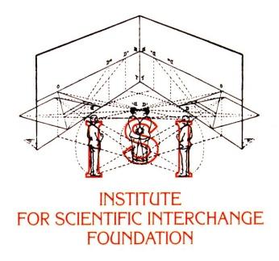
Estratto da « Democrazia e lavoro nell’era digitale: è possibile trasformare una catastrofe in sogno? » Mario Rasetti Fondazione ISI – Torino ISI Global Science Foundation – New York

Slide 2
La rivoluzione digitale è in corso
Oggi la quantità di dati che produciamo raddoppia ogni anno: nel 2017 abbiamo generato tanti dati quanti nell’intera storia dell’umanità fino al 2016. Con l’IoT entro 5÷7 anni avremo 150 mld di sensori connessi in rete, 20 volte il numero di persone sulla Terra. Allora la quantità di dati raddoppierà ogni 12 ore

Slide 3
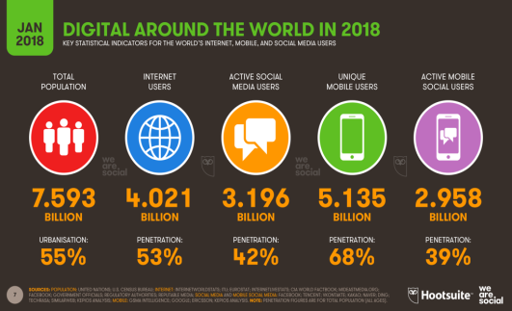
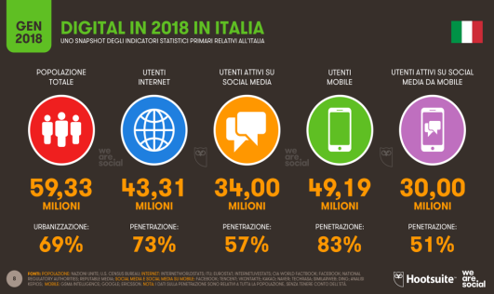
Quanto BIG sono i Big Data?

Slide 4
L’Intelligenza artificiale è già con noi:
Chi
1. Siri
2. Gmail
3. Tesla
4. Amazon
5. Google Now
6. Netflix
7. Google Translate
8. Facebook
9. Google Maps
Che Cosa
Chatbots
eCommerce & eMarketing
Workplace Communications
Human Resource Management
Healthcare
Intelligent Cybersecurity
Logistics and Supply Chain
Sports betting Industry
Streamlined Manufacturing

Slide 5
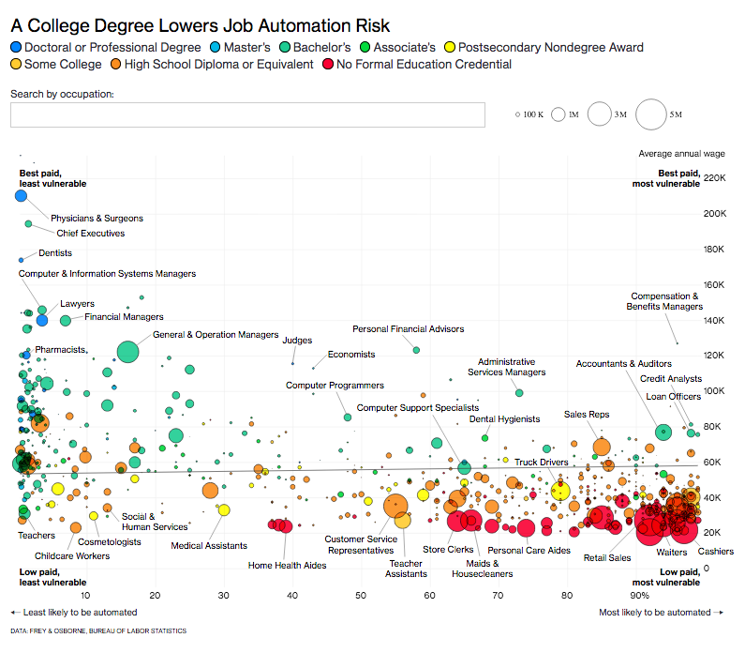
… ma oggi l’AI genera piuttosto questo: « Is your job at risk? »
(dati Bloomberg)

Slide 6
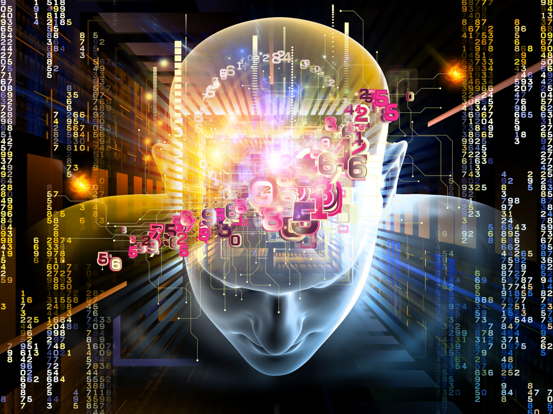
Il codice dell’Intelligenza Artificiale

Slide 7
L’Intelligenza Artificiale e il cervello umano
Il cervello umano
usa una potenza di 20 watt
ha un potere computazionale enormemente maggiore di quello di qualsiasi super-computer oggi immaginabile (oltre Turing)
è capace in ogni istante di scegliere di utilizzare con efficienza i neuroni che gli servono, mentre gli altri continuano a stimolarsi a vicenda per far sì che esso sia anche predittivo e non solo reattivo.

Slide 8
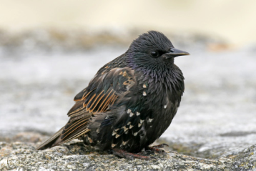
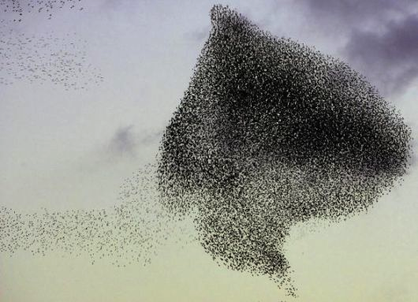
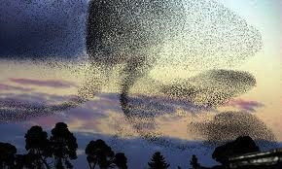
La Scienza dei Sistemi Complessi
un gran numero di componenti (‘agenti’)
interazioni fra gli agenti
strutture gerarchiche multi-scala
accoppiamento fra scale (tempo, spazio)
auto-organizzazione (non c’è ‘blueprint’)
proprietà emergenti
“complesso” è molto più che “complicato”
nel ‘più’ sta la differenza
è la fine del pensiero lineare
è un approccio sistemico a tutta la realtà
si supera l’ inferenza causale
è basata sui dati

Slide 9
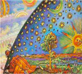
La metodologia della Data Science
scenari & decisioni: l’analisi del rischio
modelli di
sistemi
complessi
‘machine learning’
‘data mining’
‘processo linguaggi naturali’
‘topologia dei dati’
infrastrutture IT (oltre lo stato dell’arte …)
Dati → Realtà Virtuale → Simulazione → Predizioni

Slide 10
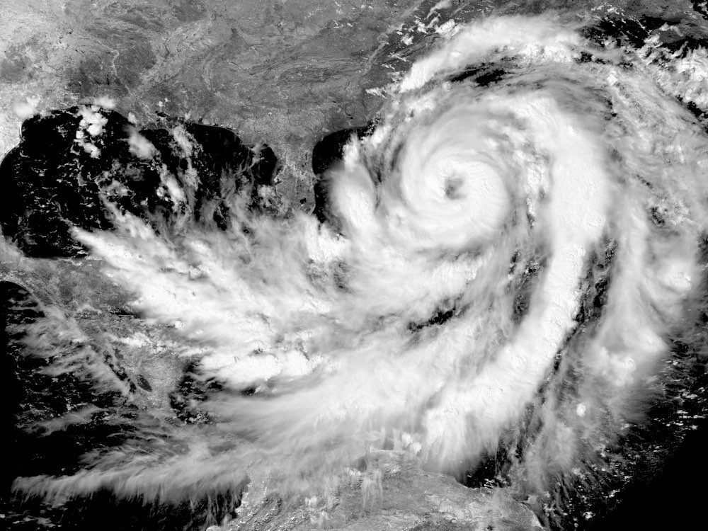
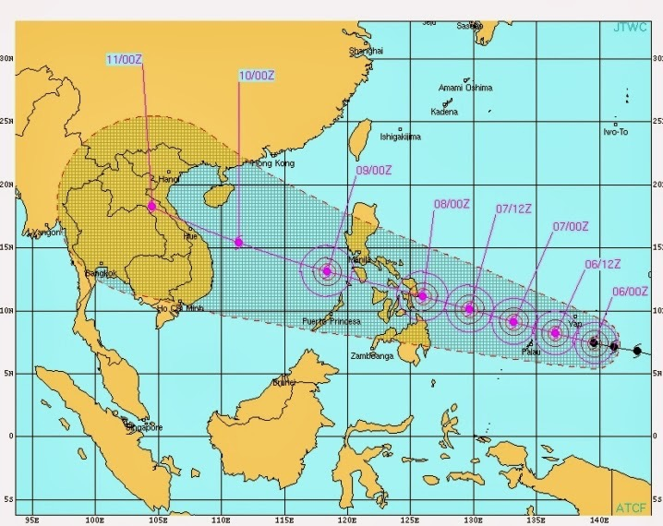
Previsioni:
fare per la società
come per il clima

Slide 11
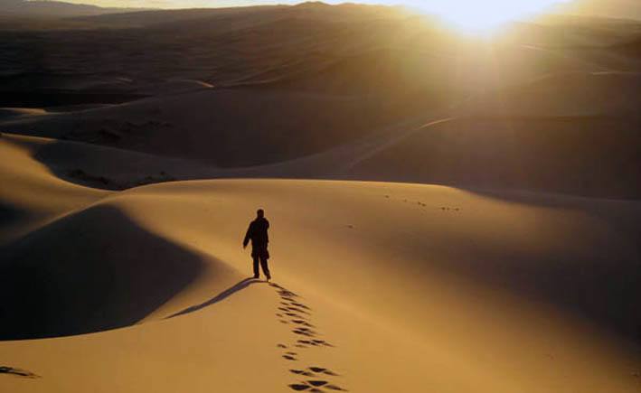
le tracce digitali
la storia e il futuro
non riproducibili
contesto limitato
la sfida della protezione
grande disponibilità
processabili da macchine
multiscala
grande copertura
pattern
dove ci porta il digitale ?

Slide 12
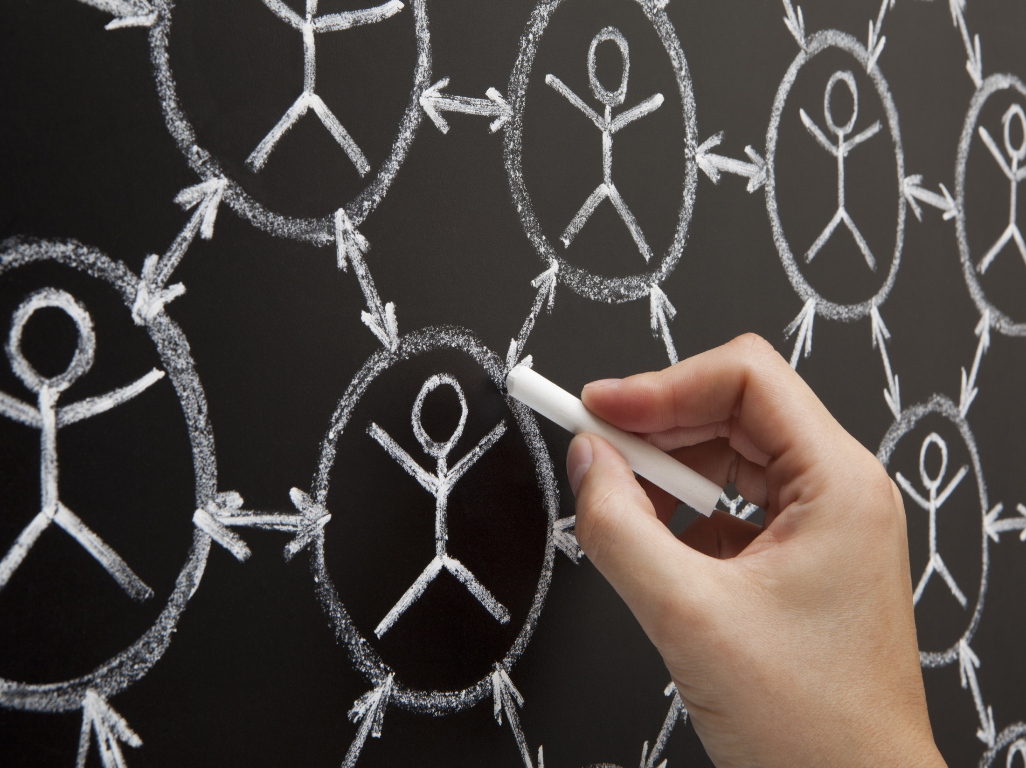
IoT : Internet of (every)Things:
nuove interazioni fra
persone, oggetti, luoghi
processi & analisi dei flussi
servizi sensibili alla localizzazione
scienza dell’organizzazione
scienze sociali & salute, lavoro, ecc.
processi collettivi

Slide 13
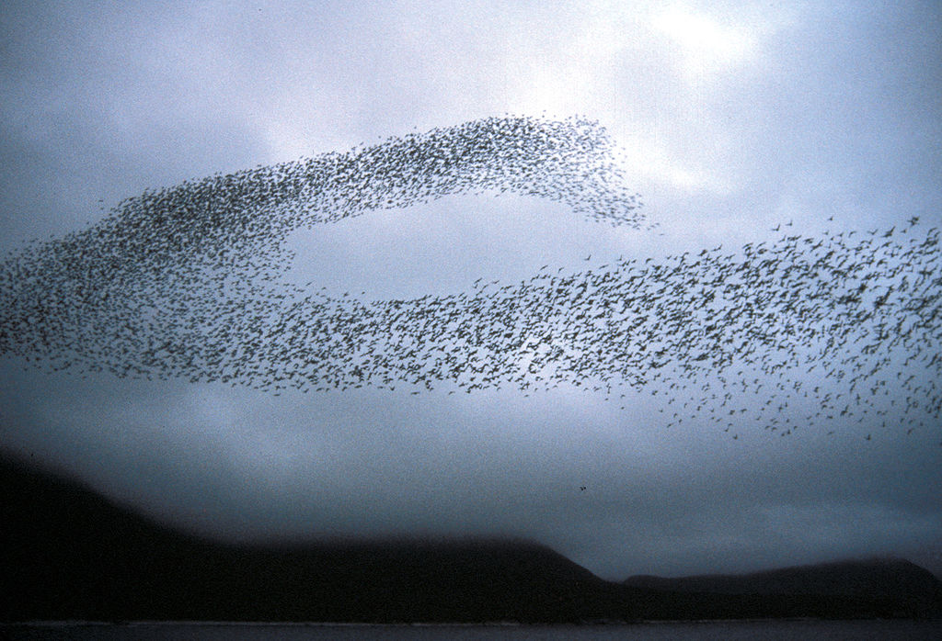
Qualche osservazione:
La società è un sistema complesso
Big Data e Intelligenza Artificiale segnano la fine del pensiero lineare, della logica causa-effetto. La macchina intelligente perfetta potrebbe avere anche i doveri degli umani?
Sapremo creare nuovi paradigmi etici condivisi, universali, coerenti che ci permettano di governare un sistema così complesso?

Slide 14
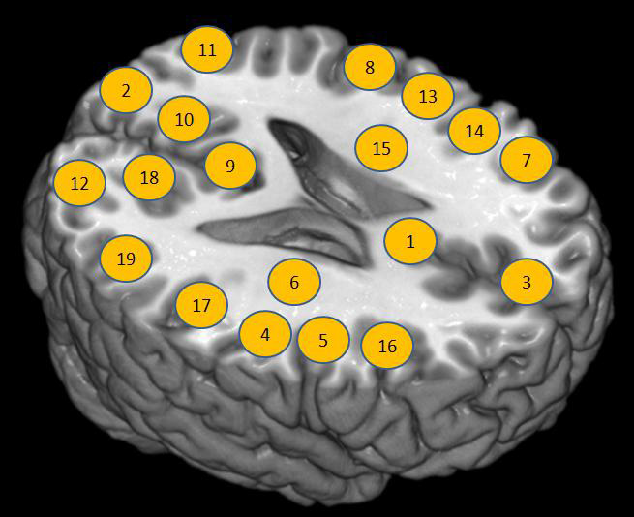
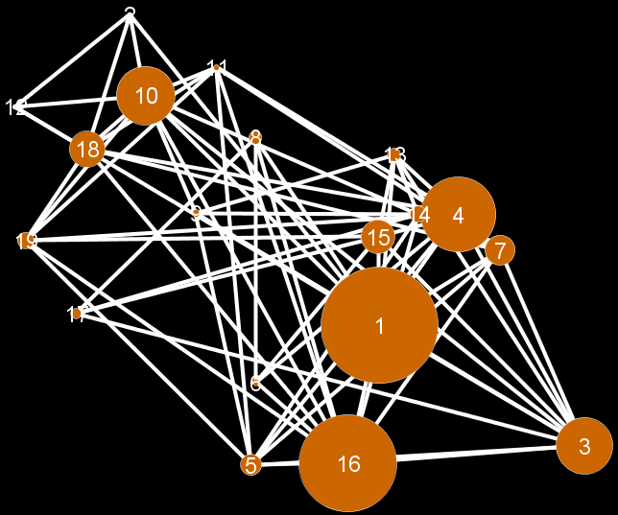
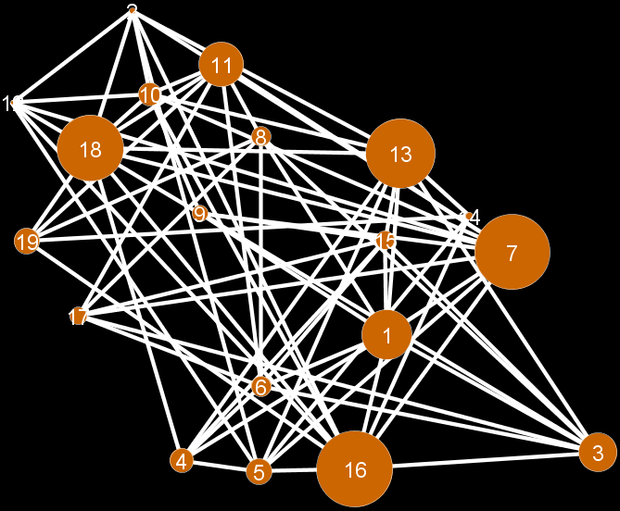
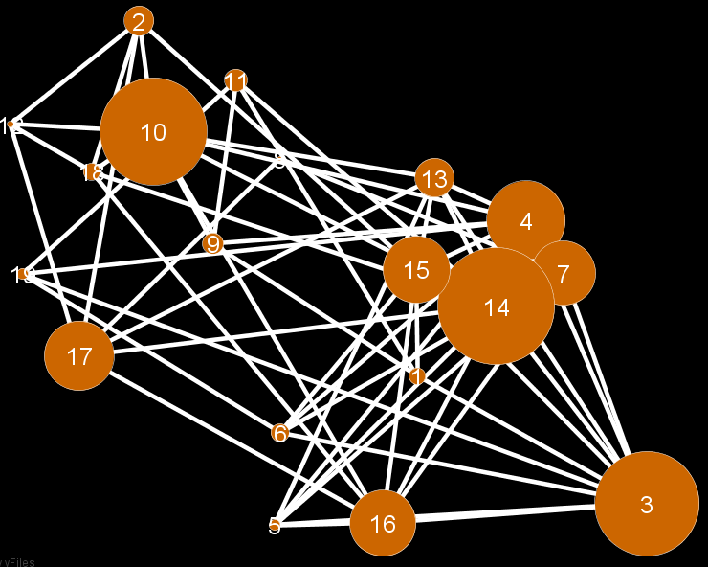
Nelle neuroscienze alcuni problemi sono noti per essere “non Turing computable”; tutti hanno una chiara natura “big data”
The Human Brain
f-MRI Data

Slide 15
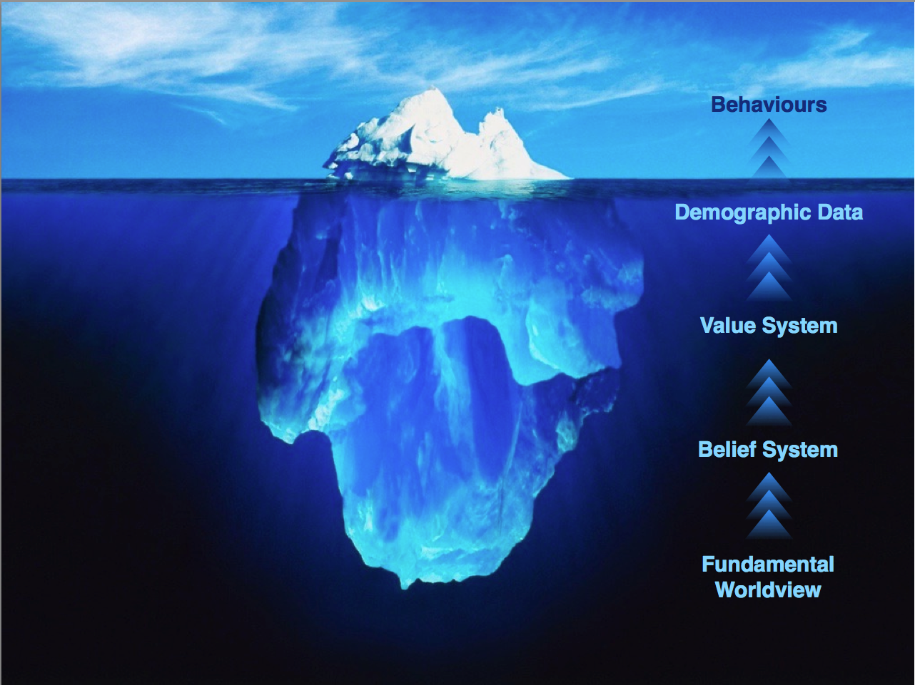
Il tempo è adesso FinTech:
mercato, regolazione,
futuro

